Slide 1
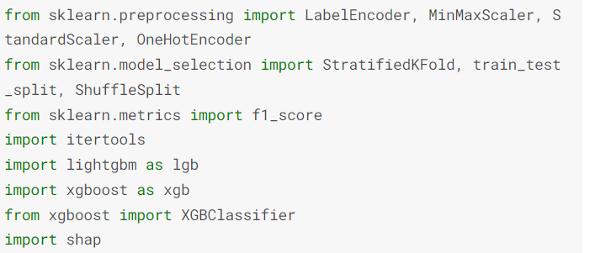
Costa Rican Household Poverty
목표: 3250 features -> 532 features by SHAP

Slide 2
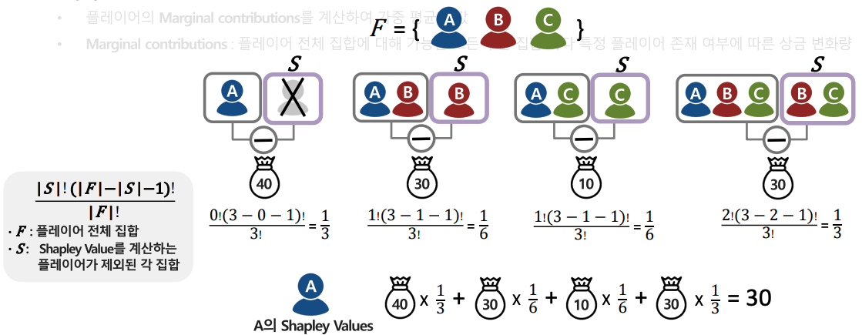
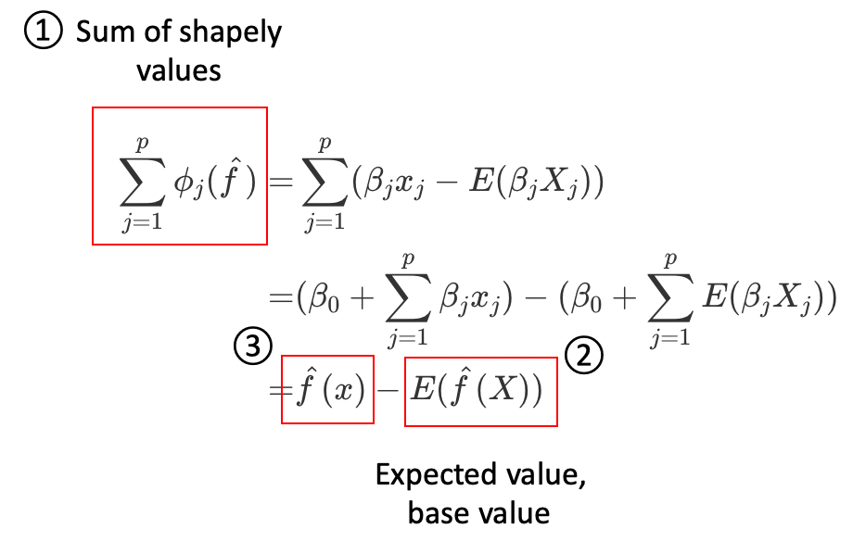
SHAP(SHapley Additive exPlanations)
협력 게임 이론(Shapley Value)에 기반
머신러닝 모델의 출력을 설명하기 위함
SHAP Value를 통해 Feature Importance 파악
Shapley Value를 Linear Regression으로 표현한다면
Shapley Value
기대값이 reference point가 됨

Slide 3
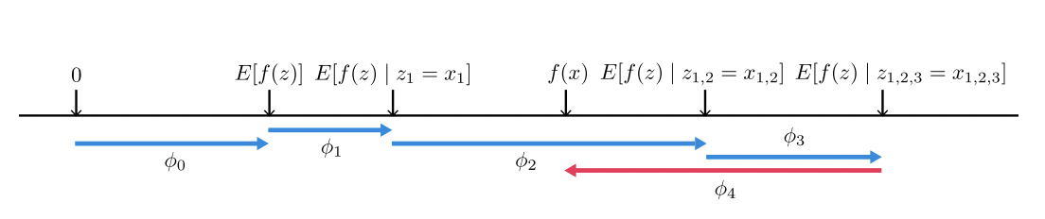
SHAP(SHapley Additive exPlanations)
기대값을 기준으로
특정한 Feature에 대한 SHAP Value가 증가/감소하였는지를 파악하여
각 Feature의 영향력 확인

Slide 4
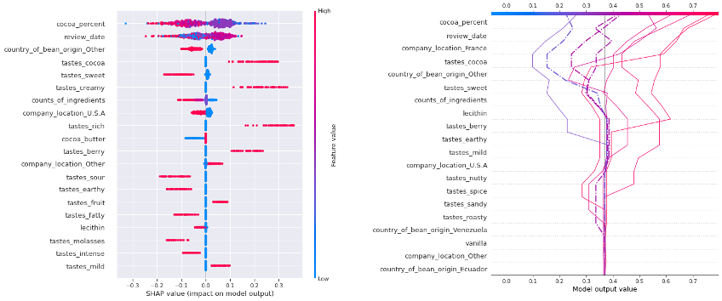
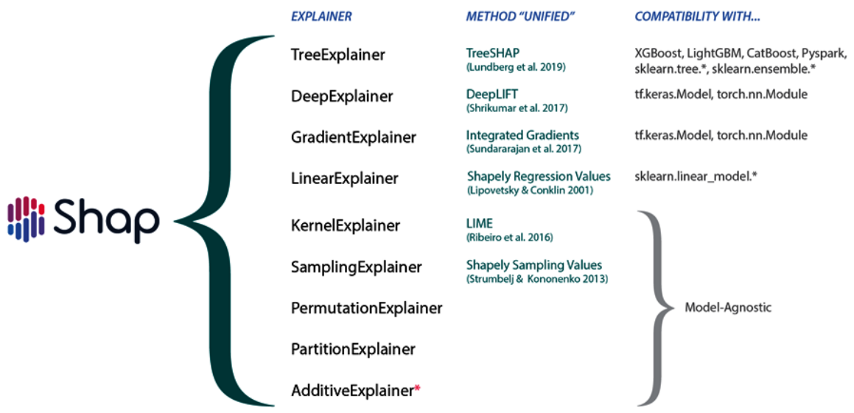
SHAP(SHapley Additive exPlanations)
TreeExplainer, DeepExplainer, GradientExplinter, LinerExplainer는
모델의 구조 또는 파라미터를 활용하기 때문에 model-specific하다.
참고 출처: SHAP (SHapley Additive exPlanations) (tistory.com)

Slide 5
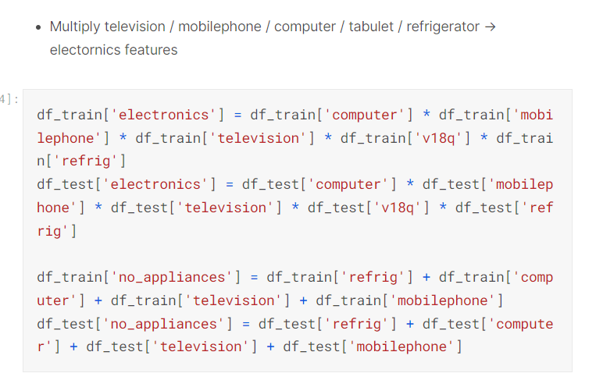
Feature Engineering
기존의 피쳐를 활용하여 추가 feature생성
사칙연산을 잘 사용하기
Ex) 종교+교육
벽+바닥+지붕 -> 인프라
전자기기 통합 피쳐
등등
이후 SHAP을 활용하여 쳐낼 거는 쳐냄

Slide 6
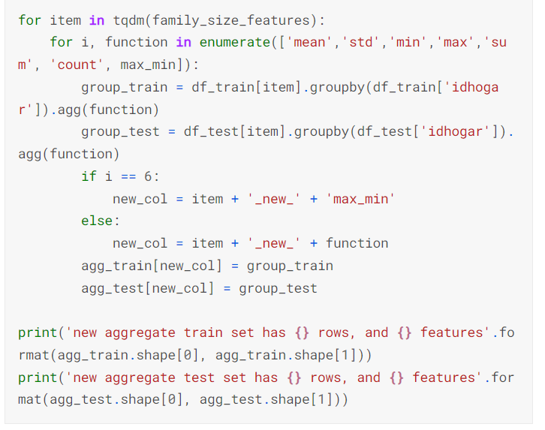
Feature Engineering
Min, Max, Sum 등
Aggregation feature도 생성해준다

